Slide 1
원주 2주차 진행 상황

Slide 2
1.진료내역(T30) 병합 - 34억행
2.명세서(T20) 병합 - 4억행
3. T30에서 R3280 및 그 이하의 코드를 가진 행 추출
-18942행
4. CMN_KEY(청구번호) 중복 제거
-18842행
5. INDI_DSCM_NO(개인고유번호)가 중복된 ID
-262명
(T20에서 T30_R3280의 CMN_KEY가 있는 행을 가져와 ID, R3280_date추출)

Slide 3
6. 개인아이디가 중복된 262명 중,
1)259명은 2번 기입
2)3명은 3번 기입
3)2번 기입된 259명 중,
49명은 기입된 날이 같음 -> 실질적으로 R3280이 한번 기입
210명은 기입된 날짜가 다름
Notes:
해당 210명을 다 제외하는 것이 아니라, 210명 중, 두 수술 사이에 V001 or V003이 들어간 사람은 대상으로 넣을 수 있다하여..3주차때 그렇게 했구용

Slide 4
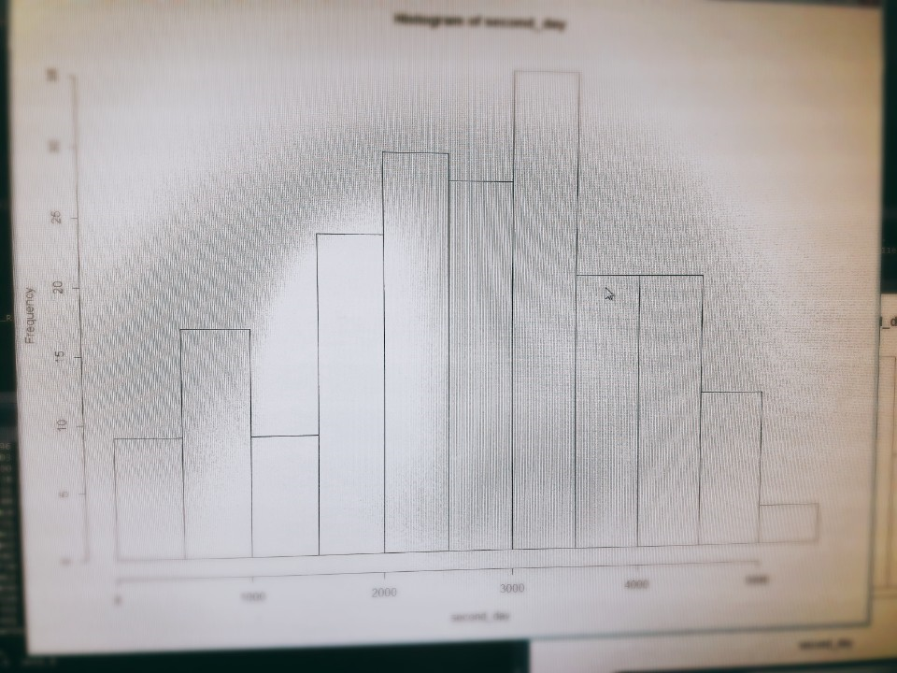
7. 해당 210명의 날짜 차이의 Histogram(단위는 1000)
Min : 159 / 25% : 1836 / 50% 2745 / 75% 3562 / Max : 5255
5(Min)달 후에 재이식을 받을 수 있다 판단하여 210명은 제거

Slide 5
8. R3280이 3번 기입된 경우의 날
1) 2006-05-31 / 2008-05-25 / 2013-11-08
2) 2005-06-13 / 2009-08-08 / 2015-05-03
3)2010-06-14 / 2012-04-23 / 2016-03-21
-> 날짜가 합리적이라 생각하여 해당 3명도 제외
총 R3280이 한번이상 기입된 행(18577명)에서 210명 + 3명 제외
-> 18364명이 2002~2016 사이 R3280이 한번 기입된 대상.

Slide 6
9. T20에서 V005이 한번이라도 있는 행 추출
37861행(NODUPKEY by INDI_DSCM_NO)
10. T20_V005(37861명)와 T30_R3280(18364명)을 ID로 merge
V005와 R3280의 교집함
T20_V005+V084
T30_R3280

Slide 7
11. V005와 R3280 table을 INDI_DSCM_NO로 merge한 결과는 아래와 같음
V005_noR3280
18774명
(V005_R3280)
18154명
T20_V005
R3280_noV005
210명
T30_R3280

Slide 8
R3280_noV005의 경우
V005_noR3280
18774명
(V005_R3280)
18154명
T20_V005
R3280_noV005
210명
T30_R3280

Slide 9
12. R3280_noV005(210명)은 우선 모두 신부전 환자는 맞음
-모두 V001 또는 V003이 기입이 됨
기입 빈도는
min : 1 / 10% : 7 / 20% : 28 / 30% 53 / 40% : 105 / 50% : 413.5 / 60% : 1307.6
70% : 2214.8 / 80% : 3151.6 / Max : 5435
-

Slide 10
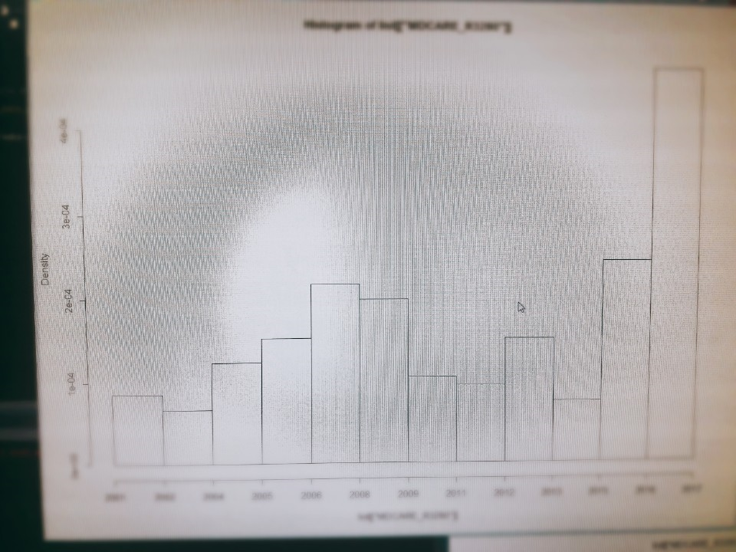
13.R3280_noV005(210명)의 R3280날짜 Histogram(단위 1년)
-> 2016년말에 수술을 받은 경우, V005가 없을 수도 있음.
2016년 10월이후 44명 분포

Slide 11
13. R3280_noV005의 64명은 아래와 같음
즉, 일반적으로 V005와 V084가 섞여 있어도 대부분 V005인데
V005대신 V084로 모두 기입된 경우.
-> 2016년 말 가량 수술을 받은경우, V084가 있는 경우는 V005가 없어도 이해가 가지만 나머지(100명)가량은 이해가 안됨
INDI_DSCM_NO | MDCARE_STRT_DT | SPCF_SYM_TYPE
1 | 2006-01-01 | V084(신이식날)
1 | 2006-03-01 | V084
1 | 2006-04-01
1 | 2006-05-01 | V084

Slide 12
V005_noR3280의 경우
V005_noR3280
18774명
(V005_R3280)
18154명
T20_V005
R3280_noV005
210명
T30_R3280

Slide 13
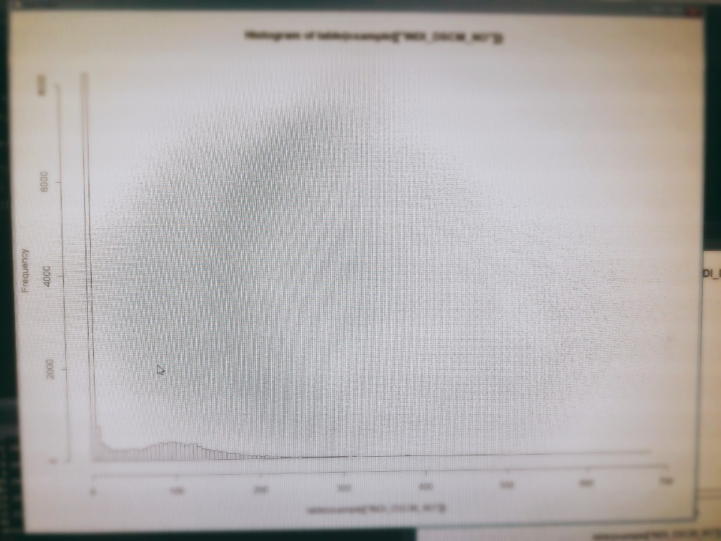
14.V005_noR3280(18774명)의 경우 대부분 V005가 2번 이하 기입
Min : 1 / 10% : 1 / 20% : 1 / 30% : 2 / 35% : 2 / 40% : 3 / 50% : 16 …. Max : 677
V005_noR3280에서 R3271(신이식용 신이식적출코드)가 있는 경우 200명

Slide 14
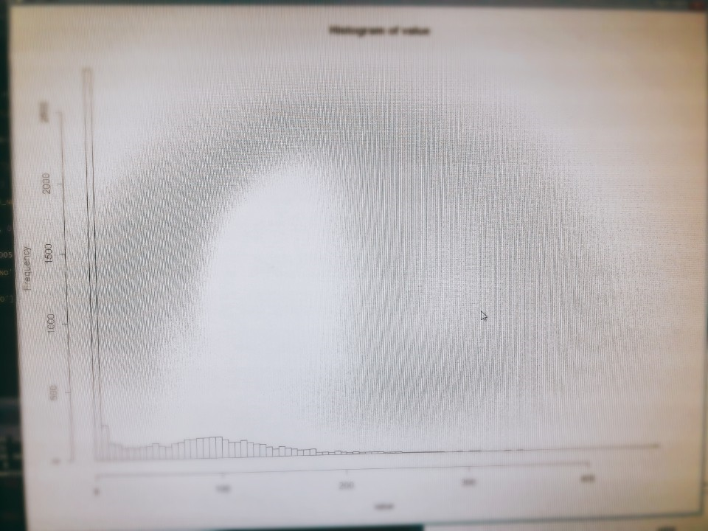
15.2005년 이후 V005가 기입된 경우 중 R3280이 없는 경우
->6577명
이들의 V005의 빈도수 분포
Min : 1 / 20% : 1 / 35% : 2
1번인 경우 1755명
2번인 경우 576명
3번인 경우 238명
이들 중 193명이 R3271이 기입.
즉 대략 4000명 가량이 2005~2016사이 외국에서 신이식을 받은 환자로 추정됨

Slide 15
V005_R3280의 경우
V005_noR3280
18774명
(V005_R3280)
18154명
T20_V005
R3280_noV005
210명
T30_R3280

Slide 16
16. V005_R3280(18154명)중 2005년 이후 R3280이 기입된 경우
-16470명
17. 이들의 R3280이 처음 기입된 날짜와, V005가 처음 기입된 날짜 차이
-0인 경우 : 5648
-음수인경우(R3280이후 V005가 나온 경우) : 8144
-양수인경우(R3280이전 V005가 나온 경우) : 2678

Slide 17
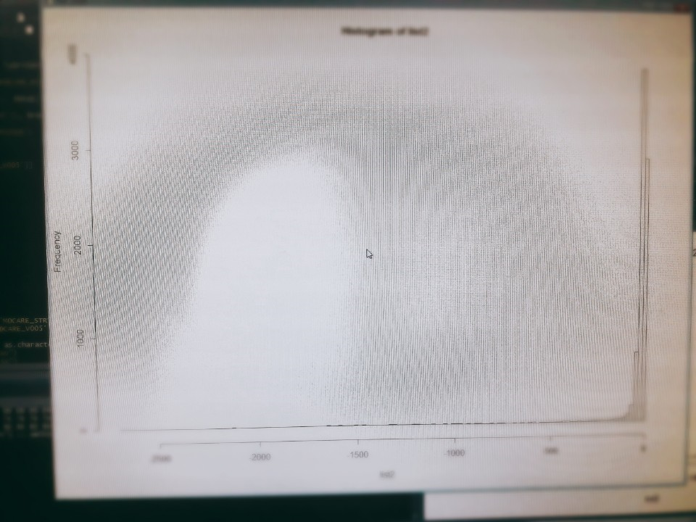
18. 차이가 음수인 경우(R3280이후 V005가 나타난 경우)의 분포
Min : -1 / 20% : -6 / 60% : -21 / 80% : -37 / 90% : -50 / Max : -2692

Slide 18
18. 차이가 음수인 경우(R3280이후 V005가 나타난 경우)의 분포
Min : -1 / 20% : -6 / 60% : -21 / 80% : -37 / 90% : -50 / Max : -2692
-주로 V005대신 V084가 나오는 경우가 있기 때문에
-R3280 한참이후 V005가 기입되는 경우가 있음.
-예를 들면 아래와 같은 경우
INDI_DSCM_NO | MDCARE_STRT_DT | SPCF_SYM_TYPE
1 | 2006-01-01 | V084(신이식날)
1 | 2006-03-01 | V084
1 | 2006-04-01
1 | 2006-05-01 | V005

Slide 19
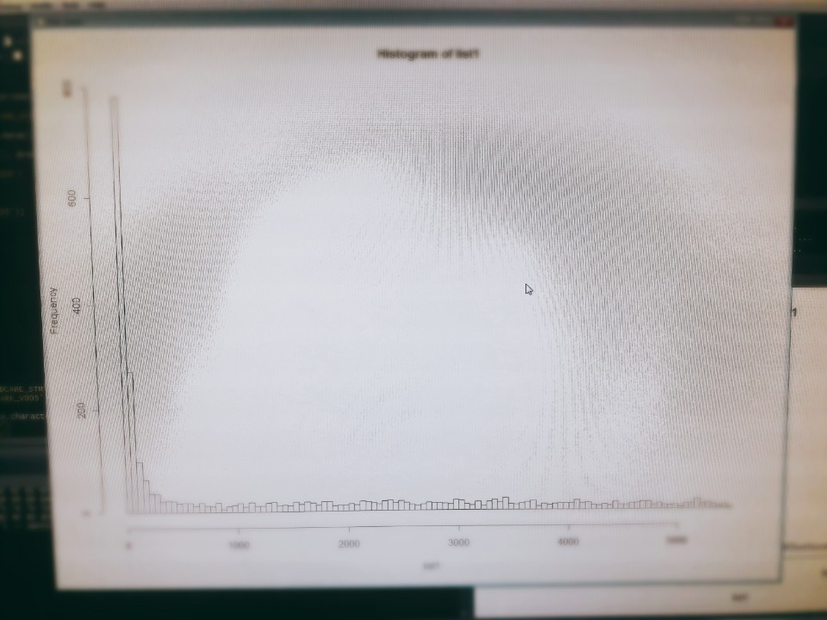
19. 차이가 양수인 경우(R3280이전에 V005가 나온경우)
Min : 1 / 10% : 7 / 20% : 28 / 30% : 53 / 40% : 105 / 50% : 413.5 …...

Slide 20
19. 차이가 양수인 경우(R3280이전에 V005가 나온경우, 2678명)
Min : 1 / 10% : 7 / 20% : 28 / 30% : 53 / 40% : 105 / 50% : 413.5 ……
이 부분은 정확히 몇일을 기준으로 재이식 여부를 나눌 지 애매하여
우선은 16470명 전체를 대상으로 기저질환,투석여부를 추출하기 위한 코드를 돌리고 왔습니다.
SAS로 하는데도 오래걸려 다음주에 갔을때 기저질환, 투석여부는 추출이 가능할 것 같습니다 .

